Slide 1


生产基地
智慧工业园区建设方案

Slide 2



项目概述
本方案将以智慧应用为核心 ，科学技术为基础 ，针对厂区
大楼的特点 ，依靠先进的设备和科学的管理 ，利用计算机及相 关最新技术 ，将建筑技术与计算机技术、 自动控制技术、 通讯 与信息处理技术等先进技术相结合 ，应用适度超前的先进、 适 用、 优化集成的成套技术体系和成熟的设备体系 ，即打造成先 进安全的企业生产智慧园区建设项目。
加入星球获取更多更全的数智化解决方案

Slide 3

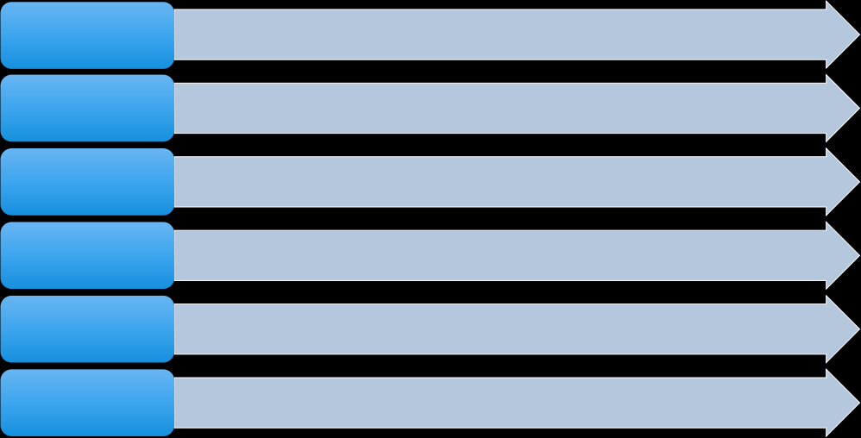


设计原则
先进性 | • 采用业内先进技术、 一线品牌设备 ，保证系统适应时代发展 ，未来10 年内技术不落后
成熟性 | • 以实用为原则 ，采用成熟稳定的系统架构
标准性 | • 设计实施遵循国家和地方标准 ，所用产品符合工业标准或主流
可扩展 | • 充分考虑未来发展需求 ，在系统设计时留有合理的冗余及扩展
易维护 | • 结构化、 模块化设计 ，集中管理 ，易于维护
安全性 | • 要求数据不丢失、 系统可靠、 网络物理隔离、 安全部署 ，同时符合国 家涉密信息分级保护要求及国家相关信息安全等级标准

Slide 4
设计依据
本方案设计满足国家、行业及地方相关标准规范要求 ：
·《智能建筑设计标准》 GB/T 50314-2000
·《建筑与建筑群综合布线工程系统设计规范》 ·《建筑与建筑群综合布线系统工程验收规范》 ·《安全防范工程技术规范》 GB 50348—2004 ·《安全防范工程程序与要求》 GA308-2001 ·《有线电视系统工程技术规范》 GB 50200-94
· 《涉及国家秘密的计算机信息系统分级保护技术要求》
·《电子计算机机房设计规范》GB 50174-93
· 建筑电气设计规范(JCJ/T16-92)
· 电气装置工程施工及验收规范(GBJ232-82)
·《中华人民共和国公共安全行业标准》 GA 38-92 ·《高层民用建筑设计防火规范》 GB 50045-95
·《厅堂扩声系统特性指标》
·《会议电视系统工程设计规范》
·《厅堂扩声特性测量方法》
·《视听系统设备互连用连接器的应用》
·《民用建筑电气设计规范》
·《智能建筑设计标准》 GB/T50314-2015
·《出入口控制系统工程设计规范》 GB50396-2007 ·《入侵报警系统工程设计规范》 GB50394-2007
·《视频安防监控系统工程设计规范》 GB 50395-2007
· 《电子计算机场地通用技术规范》GB/T-2887-2000
· 《计算机场地技术条件》 GB2887-2000
· 《计算机用房活动地板技术条件》SJ/T 10796-2001 · 《工业企业通信设计规范》GBJ42-81
· 《计算机信息安全保护等级划分准则》GB17859-1999 · 《通信用不间断电源-UPS》 YD/T 1095-2008
· 《供配电系统设计规范》GB50052-2009
· 《低压配电设计规范》GB 50054-2009
· 《建筑物防雷设计规范》 GB 50057-2010
· 《建筑物电子信息系统防雷技术规范》GB 50343-2004 · 《系统接地的型式及安全技术要求》GB 14050-2008 · 《消防联动控制设备通用技术条件》GB16806-2006
· 《分散型控制系统工程设计规定》HG/T 20573-95 · 《信息技术互连国际标准》ISO/IEC11801-2002
· 《 LED电子显示屏通用规范》
· 《系统风险和防范级别的规定 》GA27-2002 · 《电子计算机房设计规范》GB50174-2008 · 《通用用电设备设计规范》 GB 50055-93
· 国家及地方其它标准规范
· 甲方提出的有关技术资料及设计要求
· 各专业相关图纸

Slide 5

设计内容
安防自动化
建筑智能化
节能减排
①视频监控系统
②门禁管理系统
③出入口管理系统
脸闸机、安检）
④停车场管理系统
⑤电子巡更系统
⑥周界报警系统
①信息发布系统
②多媒体会议系统
③园区一卡通系统
（消费、考勤、访客管理）
④综合布线系统
⑤程控电话系统
⑥资产管理系统
⑦IPTV数字电视系统
⑧计算机网络系统
（内网、外网、无线、设备网 ）
①园区设备监控系统（ BA ）
②智能照明系统
③园区能源管理系统
④机房建设系统
（数据中心机房、消控机房 ）
⑤IBMS系统集成
（人
企业展厅
（电子围栏、振动光纤）
LED导视 、 企业文化 、 发
展进程、 产品展示、 3D演 示展厅…….

Slide 6







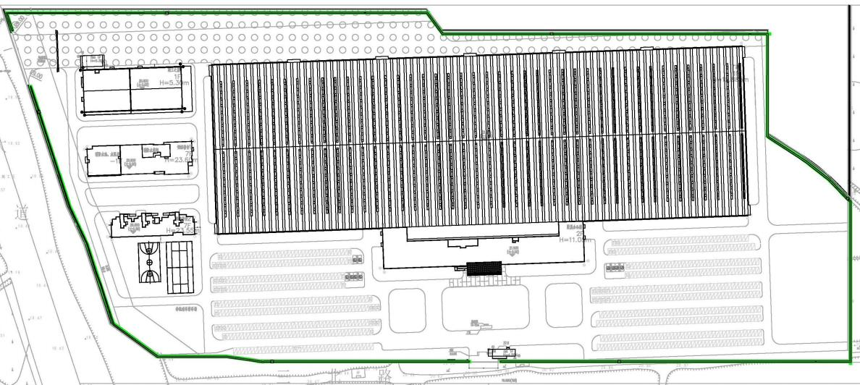









智慧园区建设示意图
职工之家
事件记录、生活配套、节能
监控、IPTV、 网络WIFI、电话、 一卡通、巡更、 BA
生产厂房
人员进出管理、事件记录、生产配套、
节能、资产管理
门禁、人脸闸机、安检、监控、 网
络、电话、巡更、能源管理、 BA
机房
数据中心、消控中心、监控大 屏、三维地图、报警联动、专 用存储、IBMS、数据可视化
室外园区及周界
入侵报警、事件记录
监控、电子围栏、振动光纤、巡 更
宿舍
人员进出管理、事件记录、生活配套、 节能
门禁、监控、IPTV、 网络WIFI、 电话、能源管理、巡更、 BA
办公楼
人员进出管理、办公配套、资产管理、 节能、企业展厅
门禁、监控、 网络WIFI、电话、多 媒体会议、信息发布、巡更、 BA
园区出入口
人员进出管理、可疑人员管控、车辆出入
管理
监控、人脸闸机、车牌识别、 访
客管理

Slide 7



安 防 自 动 化
01

Slide 8
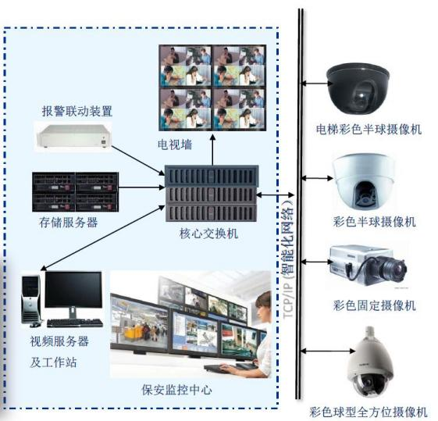
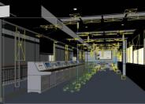
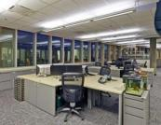
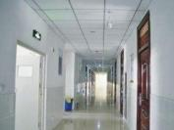
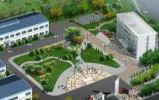
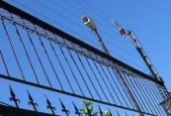
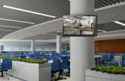
安防自动化-视频监控系统
视频监控系统采用全网络架构 ，基于现今高速的网络通讯
技术 ，将前端的视频监控信号传送到后端 ，进行存储 、 显示。
视频监控系统主要分成五大部分即： 图像的采集 、 图像的
传输 、 图像的存储以及图像的显示 、 系统的管理与控制。
主要针对园区 、 厂区 、 周界 、 办公楼 、 宿舍 、 食堂进行全
面监控覆盖 ，重点监控各个出入口 、 周界 、 电梯厅 、 走廊 、 生
产车间 、 库房 、 机房等区域。
厂房车间
办公楼
宿舍
园区
周界
食堂

Slide 9
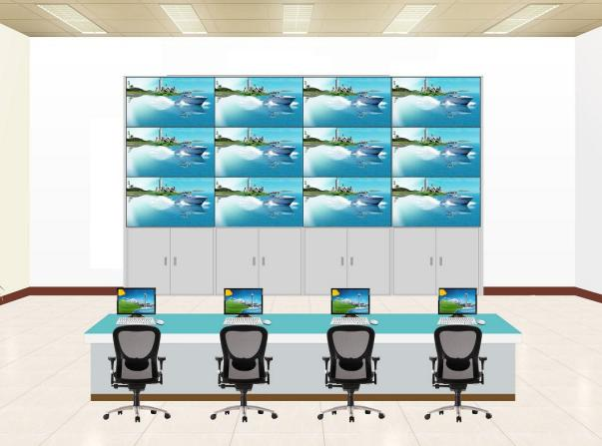
安防自动化-视频监控系统
监控中心 ：
1 、 设 置 一 套 4 * 3（ 5 5 “ ）液 晶 拼 接 屏
用于解码上墙显示 。 其特点有 ：窄边 、 高亮、 宽视角 、 响应 、 对比度 、 边缘修复 、 透雾 、
漫 游 、 虚 拟 LED 、 预 监 和 回 显 IPAD 等 无 线
设备控制 、 网络抓屏。
2 、 设 置 磁 盘 陈 列 集 中 存 储 ，存 储 时 间
≥30天。
3 、 采用安防综合管理平台 ，以人 、 车、
物 、 环 、 管为核心 ，融合视频监控 、 智能分 析 、 电子地图 、 环境感知先进技术 ，打造 一 体化 、 智能化 、 可视化的园区立体化安全防 控平台。

Slide 10
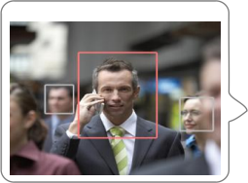









安防自动化-视频监控系统
人脸识别： （在园区入 口 、厂房入 口 、园区重要位置布置）
“身份核实、人员布控”
是两大应用核心
人脸特征
身份核实
人脸抓拍机
【性别】
【年龄段】
【是否戴眼镜】
·
布控报警
人脸图片
动态轨迹
·
·
人脸模型 更多特征
以脸搜脸
人脸
数据模型
1V1比对
脸谱

Slide 11
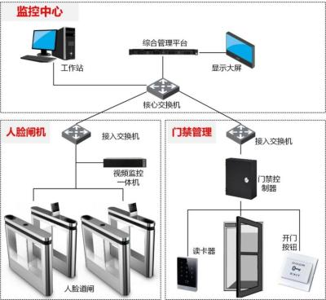
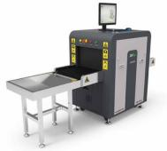

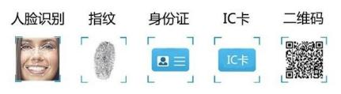

安防自动化-门禁管理系统
人脸门禁设置：
l在园区重要场所（如财务室、领导办公室、行政办公区、机房、设备间、 集控中心、库房、资料室、宿舍楼、禁区）等设置门禁 ，出入人脸身份识 别 ，保障重要区域的安全 ，可实现与监控系统、消防系统、防盗报警系统 联动。
人脸闸机设置：
l在园区大门入口设置人脸闸机 ，出入人脸身份识别 ，对进出人员有效管控。
l在园区生产厂房入口设置人脸闸机 ，该闸机出入支持人脸身份识别和身份 证识别 ，对厂房进出人员有效管控 ，保障生产车间重要区域的安全。
支持多种认证方式：
生产厂区设安检通道：
l对人员及携带物品检查 ，保障
生产厂区安全。

Slide 12
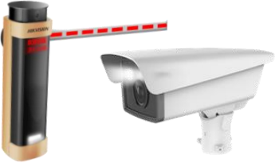
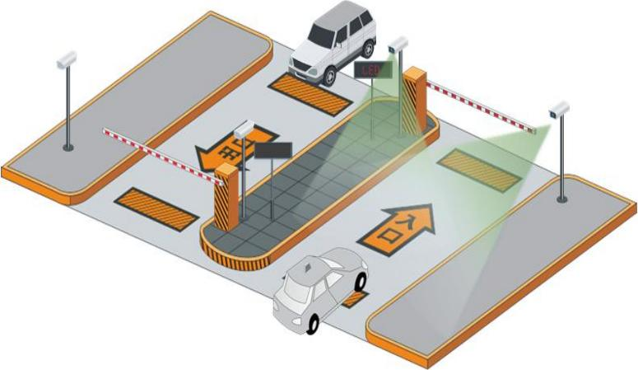

安防自动化-停车场管理系统
在园区大门出入口设置一套一进一出车牌识别系统：
.车牌自动识别
.黑名单比对
. 自动放行
.无需停车取卡
.雷达防砸
.潮汐车道

Slide 13
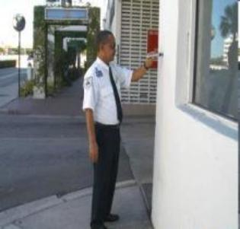
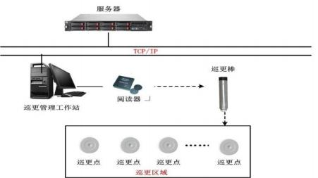



安防自动化-电子巡更系统
无线电子巡更：
系统功能 | 通过合理的设置巡更点位，实现对日常巡更路线的有效管理和在需要时实 现巡更线路的调整
设计思路 | 1、在园区的室外周界、主要出入口、大楼的配电房、空调机房、电梯机 房、设备机房、展区；厂房的库房、主要通道、重要部位等处设置巡更点 2、巡更数据至少保存30天时间，并能通过打印机进行输出. 3、最终巡更路线应由业主确定 •非接触式巡更棒 ：6-8根 •非接触式电子信息纽：若干 •数据下载器：1个 •数据下载电脑及巡更管理软件：1套
主要设备
无线电子巡更流程示意图

Slide 14
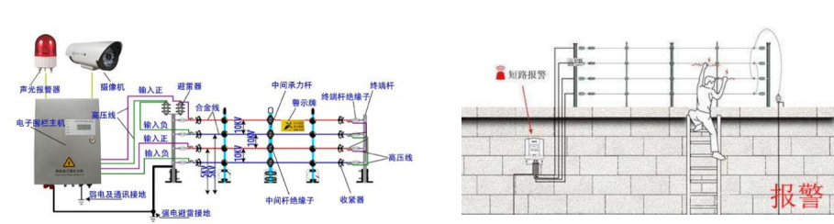
安防自动化-周界报警系统
1、电子围栏系统：
在园区室外周界布置脉冲电子围栏系统;长度约1535米。
电子围栏由主机和前端组成 ，主机包括单防 ，双防和多防 ，控制高低压切换及报警功能 ，并可与监控联动 ，前端部份主要有合金线、高压绝缘线、终端杆、 中间杆、各类绝缘子、警示牌、万向底座、线线连接器、紧线器等组成 ，可拉成四线、六线或多线。
(1)具有物理屏障、主动反击、延迟入侵、准确报警等特性。
(2)基于脉冲机制 ，抗干扰能力强 ，适用范围广。
(3)适应任意复杂地形环境 ，实施方便。
(4)零误报率 ，可靠性高(克服了传统的红外、感应、振动电缆等技术缺陷 ，报警基本不受气候、地形、树木、小动物等影响。
(5)无盲区、无死角、无漏洞。前端围栏是有形的围栏 ，可以随着地形高低起伏任意架设。
(7) 在确保防护强度前提下对人体无伤害 ，安全可靠。
(8)基于“阻挡为主、报警为辅”全新周界防护理念 ，以防护反击降低发案率 ，通过强力阻挡和准确报警实现提前响应。
(9)集“强力阻挡、威慑反击、智能报警”功能于一体威慑 ：带有高压脉冲电的前端围栏给入侵者极大的威慑感阻挡 ：有形围栏给入侵者带来了很多阻碍报 警 ：如强行入侵 ，则系统自动发出声、光报警 ，并可以与其它安防系统联动(如报警主机、视频监控系统、CCTV、 110报警等)。

Slide 15
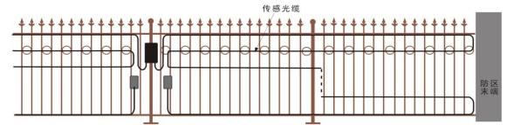
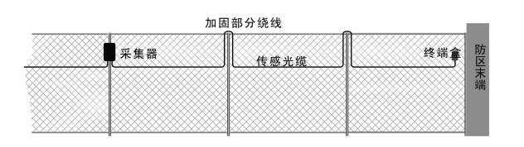
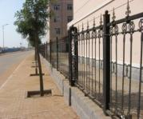
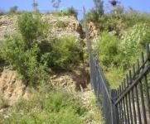
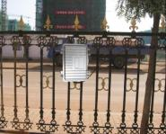
安防自动化-周界报警系统
2、振动光纤系统：
在园区室外周界布置振动光纤报警系统;长度约1535米。
光缆振动传感报警系统由报警主机、开光量型振动光缆采集器、振动
传感光缆、振动传感光缆终端盒这四大部分组成。其中 ，报警主机位于监 控室内 ，开关量型振动光缆采集器、振动传感光缆、振动传感光缆终端盒 安装于室外。
当光缆传感器受到外界振动影响时 ，光缆中传输光的部分特性就会改
变 ，通过配置特殊的感测设备 ，经过信号采集与分析 ，就能检测光的特性 （即衰减、相位、波长、极化、模场分布和传播时间）变化。光的特性变 化通过报警控制器的特殊算法和分析处理 ，区分第三方入侵行为与正常干 扰 ，实现报警及定位功能。
本系统主要基于“光缆干涉仪”原理。为了检测微弱振动 ，采用两芯单
模光缆构成平衡光纤干涉仪 ，当用相干激光器向其发射一束激光,由这两 根光缆组成的干涉仪输出干涉光信号 ，当光缆受到外界侵扰 ，如 ：挖掘、 触碰、敲打等 ，则干涉光的输出波形改变 ，并产生干涉图像 ，通过光探测 器可检测到这一波形变化 ，通过软件分析变化波形的特征,可以分辩出事 件的真实情况 ，从而达到“入侵模式识别”的效果。

Slide 16






















安防自动化-智慧安防综合管理平台
数据中心 |  | 安防大数据分析平台
数据
中心
人脸数据
车辆数据
……….
辅助决策分析
风险预警分析
区域联防分析
报警数据
环境数据
……….
边缘域
人员管控 脸谱
全局 抓拍机 | 双目 抓拍机
车辆管理 猎鹰分析服务器
神捕 道闸 地磁
重点区域管控 门禁主机
人脸门禁 | 人脸访客
人脸闸机
报警联动
报警主机
边缘
节点
雷达
热成像
车位相机
人脸报警盒
电子围栏报警
红外报警 振动光纤报警
以人、车、物、环、管为核心 ，融合视频监控、智能分析、电子地图、环境感知先进技术 ，打造一体化、智能化、可视化的园区立体化安全防控平台

Slide 17
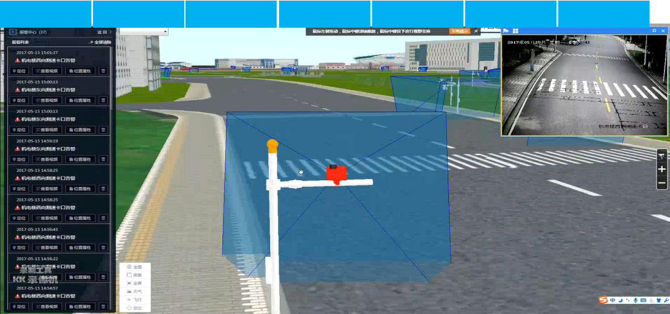
安防自动化-智慧安防综合管理平台
3D电子地图：
全 图 呈 现 点 位 组 合 内 景 透 视 可 视 域 增 强 相 机 人 员 轨 迹 报 警 联 动

Slide 18
建 筑 智 能 化
02

Slide 19

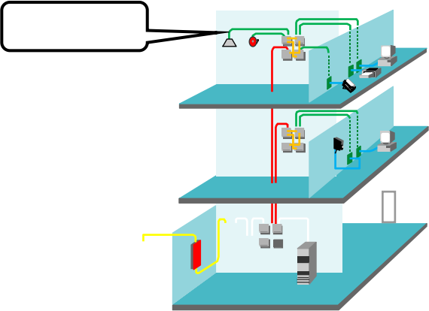





建筑智能化-综合布线系统
1、建设一套万兆主干 ，千兆到桌面的信息网络系统。
2、规划为4套独立网络布线、物理隔离 ，包括外网、 内网、设备网、语音网。
3、数据网络垂直主干采用12芯单模光纤 ，水平子系统采用6类非屏蔽双绞线。
4、语音系统垂直主干采用5类100对大对数电缆 ，水平子系统采用6类非屏蔽双绞线 ，做到数据语音的平滑切换。
水平区子系统 ：
布线采用6类4对非屏蔽双
绞线,千兆到桌面。
管理区子系统 ：
设备采用19寸标准机柜安装 ， 接线采用24口网络配线架 ，
整洁美观。
垂直主干子系统 ：
数据主干采用室内12芯万
兆单模光纤。
工作区子系统 ：
信息点面板采用86型双孔面 板和单孔面板 ，对于不同的 应用使用不同的颜色的模块 来区分。
建筑群子系系统 ：
万兆光缆与其它建筑物光纤 连接。
设备区子系统 ：
接入机房核心设备。

Slide 20


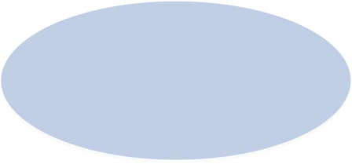
























建筑智能化-计算机网络系统
数据中心区
（数据库审计、 日 志审计、数据备份）
计算机网络系统是智能化信息系统的核心。根 据需求 ：网络系统分为外网（含无线） 、 内网 （其中办公内网和厂区内网采用网闸隔离）、设 备网共3套独立网络 ，3套网络全物理隔离（物理 隔离充分保障业务的数据安全）。
建立一个万兆主干 ，千兆桌面 ，核心和楼层
交换之间采用光纤互连 ，工作区采用六类非屏蔽 布线系统。按核心层、汇聚层、接入层的三层网 络架构设计 ，外网设无线AP ，内网双核心热备保 证系统稳定运行；全千兆交换机接入；数量按需 配置。
本项目为涉密军工企业
根据《涉及国家秘密的计算机信息系统分级 保护技术要求》 ，本项目安全管理级别暂定义为 ： 秘密级 ，其总体的防护水平不低于国家信息安全 等级保护三级的要求 ，信息系统达到分级保护的 技术标准；涉密网络原则上使用国产品牌。
内网拓扑图 ：
集团专网
网络安全管理区
路由器
防火墙
核心交换机
满足信息安全 三级等保要求
网闸
办公楼
汇聚交换机 接入交换机
汇聚交换机
汇聚交换机
汇聚交换机
汇聚交换机
接入交换机
接入交换机
接入交换机
接入交换机
宿舍1
宿舍2
职工之家
生产厂区

Slide 21

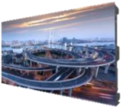

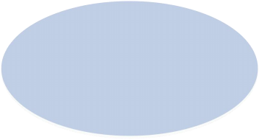





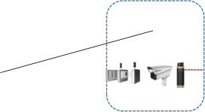




















建筑智能化-计算机网络系统
外
网拓扑图 ：
设备网拓扑图 ：
拼接屏
防火墙
服务器
路由器
AC控制器
上网行为管理
核心交换机
核心交换机
接入交换机
综合管理平台
园区
汇聚交换机 接入交换机
汇聚交换机 接入交换机
汇聚交换机 接入交换机
汇聚交换机 接入交换机
汇聚交换机 接入交换机
汇聚交换机
接入交换机
汇聚交换 机
汇聚交换机
接入交换机
生产厂区
汇聚交换机
接入交换机
汇聚交换机
接入交换机
生产厂区
接入交换机
办公楼
宿舍1
宿舍2
职工之家
办公楼
宿舍1
宿舍2
职工之家

Slide 22
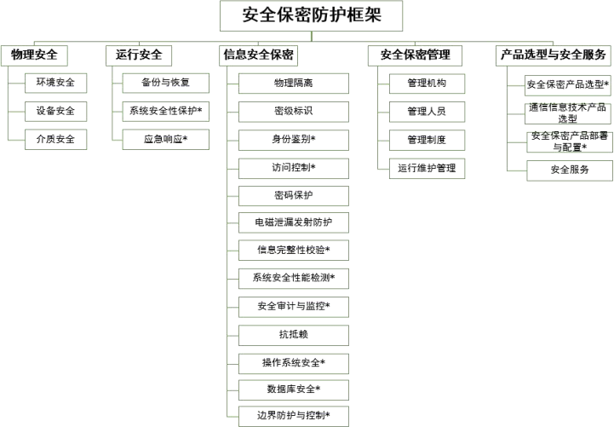
建筑智能化-计算机网络系统
安全保密防护框架
根据国家BM相关标准的具体规定 ，在满足物
理隔离与违规外联监控、边界防护与控制、密级
标识与密码保护、用户身份鉴别与访问控制、 电
磁泄漏发射防护、安全保密产品选择、安全保密
管理机构、安全保密管理制度和安全管理人员等
基本测评项的基础上 ，从物理安全、运行安全、
信息安全保密、安全保密管理、产品选型与安全
服务等方面 ，设计园区网络安全保密防护框架。
安全域划分
制定“分区、分域、分级”安全防护策略 ，在信息流向可控的前提下 ，
通过VLAN、防火墙手段合理划分安全区和安全域。通过信息系统总体描述 ， 在综合分析的基础上 ，根据网络信息密级、系统重要性和安全策略 ，并结合 实际业务情况 ，将园区内网分为6个区 ，即专网接入区、安全管理区、数据 中心区、普通终端区（办公楼）、特殊终端区（厂区）和核心交换区。

Slide 23
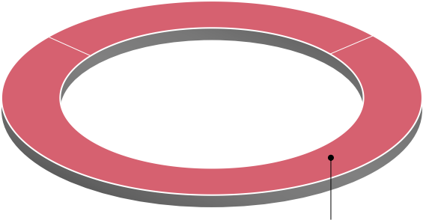


建筑智能化-计算机网络系统
上网行为管理 流量控制
下一代防火墙
入侵防御、入侵检测
•入侵防御
•安全审计
•风险评测
•分级保护
•终端防护
•边界防护
•安全管理
•安全保密策略
•国产品牌
数据库审计
日志审计
数据备份
漏洞扫描
安管中心
堡垒机
终端准入系统 （包含杀毒）
网络安全
部署
物联网安全准入
边界防护（网闸）
态势感知平台
根据《涉及国家秘密的计算机信息系统分级保护技术要求》 ，本项目安全管理级别暂定义为 ：秘密级；
信息系统当中包含有秘密级的国家秘密 ，其总体的防护水平不低于国家信息安全等级保护三级的要求 ，信息系统达到分级保护的技术标准。

Slide 24
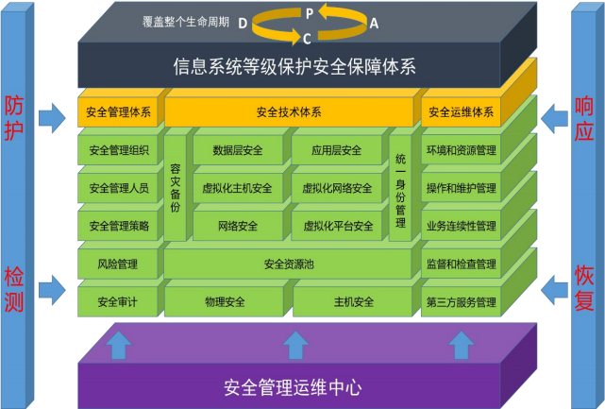
建筑智能化-计算机网络系统
信息安全等级保护体系
以等级保护的“一个中心、三重防护”为核心指导思
想 ，构建集防护、检测、 响应、恢复于一体的全面的安 全保障体系。
一个指导思想 ：等级保护思想
等级保护是系统设计的核心指导思想 ，整个方案的技
术及管理设计都是围绕符合等级保护的设计思想和要求 展开实现的。
三个防御维度 ：
技术、管理、运维全方位的纵深防御
（ 1 ）安全技术维度 ：安全技术是基础防御的具体实现
（ 2 ）安全管理维度 ：安全管理是总体的策略方针指导 （ 3 ）安全运行维度 ：安全运行体系是支撑和保障

Slide 25






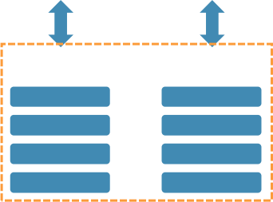
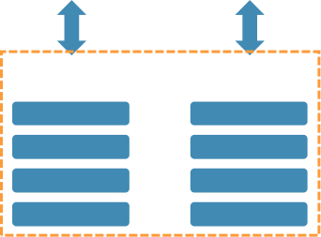



建筑智能化-计算机网络系统
网络管理平台
南昌诚航工业网络一体化管控平台
统一标准
 | 认证管理
 | 移动业务（ EMO ） 移动设备管理
用户管理
对象管理
可视化管理
系统管理
统一架构
内部员工
PC终端
哑终端
802.1x
Portal
全景可视化
资产可视化
远程运维
外协员工
服务器
云终端
MAC
IPoE
接入可视化
桌面可视化
移动运维
统一管理
访客
虚拟终端
移动终端
PPPoE
VPN接入
行为可视化
数据可视化
国产化
统一控制
统一部署
网络准入（ EIA+EIP ） 入网终端识别 终端接入认证 网络访问授权 IP地址管理 | 桌面安全（ EAD ） 安全准入 补丁管理 软件分发 外联管理
行为管理（ EBM ） 上网行为 即时通信 系统行为 水印追溯 | 数据管理（ EDM ） 数据侦探 数据分类分级 数据防泄漏 文档加密
移动接入管理
统一运维
移动应用管理
移动内容管理
XXXXX一体化客户端

Slide 26


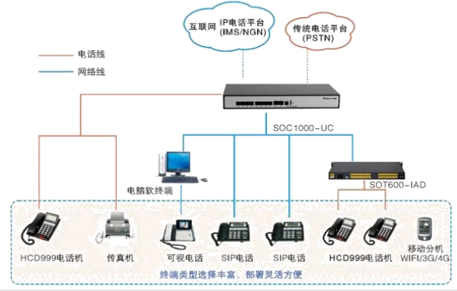















建筑智能化-程控电话系统
集团电话-数字程控交换机
特点 ：用户可以通过环路中继进入 ，听彩铃直选桌面电话分机 ，下班后可以自动设置转入夜间模式 ，提示已下班。
紧急报警 ：出现突发情况时 ，集团总部可通过报警系统 ，第一时间通知园区内所有人员撤离 ，不错过任何一个地方。
客服1
60001
客服2
60002
人事
66666
客服1
50001
客服1
70001
客服1
50002
行政
55555
2
车间
77777
客服1
70002
1
3
客服1
50003
统一接入
88888
客服1
70003
XX部门
6XXXXX
6
5
4
XX部门
5XXXXX
IT专员
7XXXXX
一号接入 ，实现效率、满意度、成本的最佳平衡

Slide 27
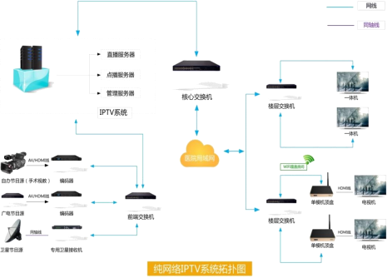
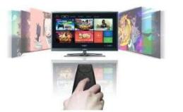
建筑智能化-IPTV数字电视系统
TV点位分布：
员工宿舍、职工之家、餐厅、值班室、会议室等处。
IPTV特点：
l 园区专属开机动画 ，彰显集团特色 ，提升员工归属感;
l 通过视频、图片、文字等多种方式代替传统的纸质指南手册;
l 提供数字电视及卫星电视所提供的传统电视频道直播服务;
l 强制插播功能 ，强制插播过程中 ，终端不接收遥控器的任何 指令控制；
l 支持自办各种培训频道的直播 ，可支持按时间计划定点、定 节目、定设备列表播放；
l 提供正规版权片源 ，时时更新;
l 支持在紧急情况和有特别消息时 ，通过电子公告牌 ，在电视 荧幕上以跑马灯形式进行滚动通告；
l 支持遥控器进行电子购物及支付 ，并根据浏览记录进行商品 推荐；
IPTV

Slide 28






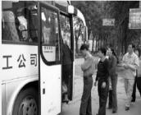
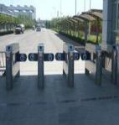
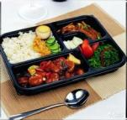


建筑智能化-园区一卡通系统
上班
工作岗位
午餐
缴费充值
下班
刷卡乘坐通勤车；
来到园区入口下车；
在闸机上刷卡识别为内 部员工 ，自动放行；
来到生产区域入口；
在闸机上刷卡识别为内 部员工 ，自动放行；
在考勤机上刷卡考勤 ， 完成上班考勤；
午餐时间到；
去食堂用餐；
通过刷卡确认点餐付费；
手机APP提示有补助发放； 通过自助终端领取补助；
手机APP提示钱包余额较 低；
通过微信（支付宝）充值 钱包；
下班时间到；
在考勤机上刷卡考勤； 刷卡离开生产车间；
刷卡离开生产区；
刷卡离开园区；
刷卡乘坐通勤车；
来到生产车间入口； 刷卡进入；
通过手机APP点餐；

Slide 29


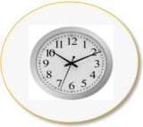

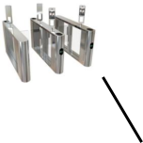





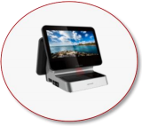





建筑智能化-园区一卡通系统
. 园区行政办公 一“脸”通
内部人员
人员通道
人脸门禁
考勤
梯控
外部访客
访客管理
消费
通过人脸识别技术将访客、人员通道、梯控、 门禁、消费、考勤场景进行串联。 同时根据应用场景需求分为内部工作人员管理和外部访客管理。

Slide 30


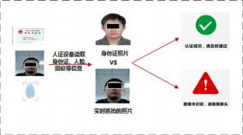




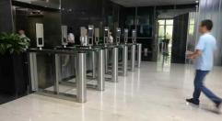

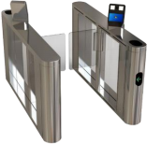

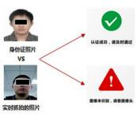
建筑智能化-园区一卡通系统
人脸智能访客管理：
访客登记
人证比对
下发人脸到人证闸机
访客签离
l 预约访客
人脸比对
预约APP或OA网站

Slide 31
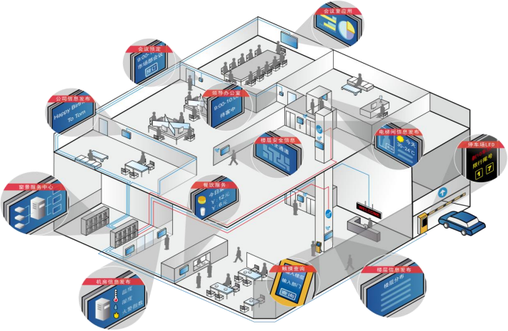
建筑智能化-信息发布系统
• 园区信息发布
•会议预定
•会议室信息呈现
•党建信息发布
•公司信息发布
• 电梯间信息发布
•餐饮服务信息
•机房信息发布
•楼层信息发布
•停车信息引导
多渠道信息统一管理 ，提高员工获取信息效率 ，文化传播 ，

Slide 32
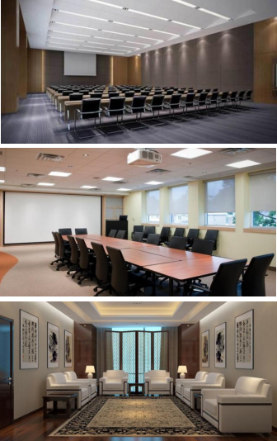
建筑智能化-多媒体会议系统
百人大型会议室 1间
主要召开多方远程视频会议 ，本地大型会议、全体员工会议、年 会、表彰大会及报告演讲等。
配置：LED显示系统、液晶显示系统、扩声系统、摄像系统、录 播系统、发言系统、表决系统、信号处理系统、智能控制系统、照明 控制系统、远程视频会议系统、高清录播系统、综合信息管理系统、 舞台灯光系统。
总经办会议室、小型会议室、接待会议室 5间
主要召开董事会议、部门会议、普通会议、培训学习及商务接
洽等活动 ，使用频繁。
配置：液晶显示系统、扩声系统、数字会讨系统、远程视频会议系
统、无纸化桌面协同系统、综合信息管理系统。
贵宾接待室 1间
主要招开贵宾的接待、洽谈、坐谈会等。
配置：液晶显示系统、扩声系统、摄像系统、照明控制系统。

Slide 33








建筑智能化-多媒体会议系统
百人大型会议室 ：
LED大屏显示系统 专业扩声系统 数字会讨系统
远程视频系统
高清录播系统 综合信息管理系统
舞台灯光系统

Slide 34








建筑智能化-多媒体会议系统
总经办会议室、小型会议室、接待会议室 ：
高清液晶显示器
专业扩声系统
数字会讨系统
无纸化桌面协同系统
远程视频系统
综合信息管理系统

Slide 35



建筑智能化-多媒体会议系统
贵宾接待室 ：
高清液晶显示器 专业扩声系统

Slide 36

建筑智能化-多媒体会议系统
高清显示系统
大型会议室场所面积比较大 ，为了满足观看视觉效果 ，采用P1.8小间距LED屏设计；根据实际使用需要 ，在中间设
置主显示屏 ，两边设置侧屏显示背景效果 ，渲染气氛, ；另在贵宾接待室设置2块65 “高清液晶显示器。

Slide 37





建筑智能化-多媒体会议系统
专业扩声系统
在扩声音箱选型方面 ，根据各会议室大小 ，在设计上采用EASE4.4系统软件进行模拟分析 ，从音箱的外观选型和声场
的声压级、 均匀度和语言清晰度等方面综合考虑 ，同时要满足各种会议及培训学习要求 ，在音箱选型方面 ，要考虑有足够 的声压级 ，同时要兼顾会议使用需要考虑声场均匀度和语言清晰度。
主扩音箱
返听音箱 拉声像\辅助音箱
超低频音箱
l 箱体采用进口桦木 制作
l 投射距离远、 灵敏 度高
l 穿透力强
l 箱体采用进口桦木 制作 l 多边型结构灵活调 整角度 | l 箱体采用进口桦木 制作 l 完美音效、 人声表 现突出
l 箱体采用进口桦木 制作
l 低频力度大

Slide 38

建筑智能化-多媒体会议系统
数字会议-智能无纸化桌面协同系统
园区会议室定位为高端会议室 ，给客户提供一种高端、 重要会议召开的会讨环境；因此我们在设计时首先考虑的是简 洁大方 ，全智能化 ，集中管理方式 ，采用带话筒升降一体的无纸化会议终端。
带话筒升降一体的无纸化会议 终端
• 全铝结构 ，美观大方
• 支持0-30°角度可调
• 升降噪音低 ，无杂音
• IPS高清1080P显示屏
• 厚度＜10mm
• 智能环保无纸化系统具有不同尺寸终端类型可选 ：10.1、 15.6、 17.3、 18.5、 21.5英寸等；有分体式、一体式、集成话筒、双屏式、平板移动端等形态；
• 采用高清1080P液晶IPS屏设计 ，高清亮丽显示体验；流线外观、符合人工学应用；
• 拉丝氧化表面处理工艺 ，耐腐蚀性更强 ，永不生锈。

Slide 39









建筑智能化-多媒体会议系统
智能无纸化桌面协同系统应用 ：
> 无纸化桌面协同系统应用于园区视频会议室 ，实现文件文档电子化、视频资料画面互联调度；达到高效会议、无纸化办公效果。
> 解决会前需要花费大量时间打印、装订、分发等繁琐的环节 ，外场人员自己准备会议电子稿即可。
> 解决会中资料阅读跟不上主讲节奏 ，听得云里雾里。
> 解决会后资料随意丢弃 ，保密性差 ，资料归档麻烦等问题。
同屏阅览
视频观看
数据中心文件同屏显示
远程现场画面调取观看 监控画面调取观看
画面调度
投票表决
信号调度下发信息发布
决策方案快速投票
无纸化桌面协同系统
上大屏控制
电子白板
画面投放显示大屏
培训交流交互手写

Slide 40


建筑智能化-多媒体会议系统
远程视频会议系统
输
出
部署远程视频会议系统 ，衍生出更新更快的工作
手段 ，解决异地会议召开困难 ，差旅费高 ，效率低等 难题。
功能应用 ：
. 远程培训、 远程学习交流
. 远程协同办公、 远程面试
. 远程技术支持
. 远程集团会议
分体式视频会议终端

Slide 41
























建筑智能化-资产管理系统
资产物料智能管理 ，提高资产利用率
固定资产
测试物料
实验室仪器设备
可视化
资产跟踪
报警
资产管理
应用场景
主要应用于仓库、生产车间、办公场所； n 固定资产、设备存放不易寻找 n 固定资产、仓库物资盘点费时费力
解决方案
通过RFID标签实现资产定位 ，并结 合GIS地图、门户展现 ，实现资产的 可视化管理
客户价值
. 提高资产查找时间、盘点效率 ，降低成本 . 提高企业资产、设备使用率 . 可视化管理 ，支撑企业精细化运营

Slide 42
^{节} ^{能} ^{减} ^{排} ₃

Slide 43












节能减排-园区设备监控系统
办公楼机房主控站
宿舍、食堂分控
生产厂区分控
网 集成
系统软件
三层网络结构 ：
1、管理层的以太网；
2、控制层的Bacnet现场总线;
3、现场设备层。
建设意义 ：节省能源（预计可年节省15-20%的能源）

Slide 44

节能减排-园区设备监控系统
BAS-热源监控
本子系统通过通信网关接口与建筑设备监控系统相
连 ，可以实现如下功能 ：
本项目分为热水锅炉和蒸汽锅炉
>监视锅炉运行状态；故障报警。
>监测锅炉烟道温度
>监测蒸汽管道压力、温度、流量；
>监测热水管道供回水温度、压力、流量；
>监测热水循环泵运行及手自状态；故障报警；
>监测给水泵、补水泵、凝结水泵的、循环泵的运行 状态、故障报警及手自动状态；
>监测供油泵的运行状态、故障报警及手自动状态；

Slide 45

节能减排-园区设备监控系统
BAS-冷源监控
本子系统通过通信网关接口与建筑设备监控系统相连 ，
可以实现如下功能 ：
>监测冷水机组运行状态；故障报警；水流开关状态；
>监测冷冻泵循环泵运行及手自状态；故障报警；
>监测冷却泵循环泵运行及手自状态；故障报警；
>监测冷冻水供回水温度检测、流量、压力；冷却水供 回水温度；调节压差旁通阀；
>冷却塔风扇的故障报警；运行状态；手自动状态；冷 却塔的高低液位报警；供回水阀开关状态；变频反馈状
态等。

Slide 46

节能减排-园区设备监控系统
BAS-新风、空调机组监控
>监测新风阀开关状态；
>根据覆盖区域的温度调节水阀开度
>检测压差读数判断过滤网是否堵塞
>根据新风和回风的温度 ，调整回风阀开度
>根据覆盖区域的湿度开关除湿设备。
>对空调、新风机组进行手动、 自动的起停控制
>判断风机机组的运行状态 ，记录运行时间等

Slide 47

节能减排-园区设备监控系统
BAS-送排风系统监控
>监测送排风机运行状态、故障状态、手/自动 开关状态、启停控制。
>根据室内空气质量（ 一氧化碳、二氧化碳、 PM2.5)探测器反馈参数 ，设定送排风机的启停 控制。

Slide 48









节能减排-园区设备监控系统
BAS-给排水系统监控
本子系统中中水处理系统通过预留接口与建筑设备监控系统相连
高液位
各种水池水位检 测
低液位
中水系统设备控制及 水位检测
监测集水井的高低液位 ，根据高 低液位判断是否启泵与停泵 ，超 高液位报警。
给排水系统
监测潜污泵运行状态、故障、手/自 动开关状态、启停控制;
排污泵工作示意图
各种水泵、排污泵的起 停控制

Slide 49

节能减排-园区设备监控系统
BAS-变配电系统监控
本子系统通过通信网关接口与建筑设备监控系
统相连 ，可以实现如下功能 ：
>监测备用柴油发电机工作参数检测。
>监测变压器温度。
>监测高压柜分合闸状态 ，故障状态检测。
>监测低压柜分合闸状态 ，故障状态检测。
>低压进、 出线柜相关回路三相电压、三相电流、 有功功率、功率因数、有功电度等的检测
>高压进、 出线柜三相电压、三相电流、有功功 率、功率因数等的检测
>低压母联柜分合闸状态 ，故障状态检测

Slide 50

节能减排-园区设备监控系统
BAS-生产设备监控（需根据厂区实际情况定制）
图片仅为示例参考 ，具体方案需待厂区相关信息确认后 ，根据实际情况定制。

Slide 51







节能减排-智能照明系统
智能照明系统布置区域为办公楼、宿舍及职工之家，主要应用场景有：走廊、展厅、会议室、 接待室、食堂、休息区、餐厅、包厢等。
日间
傍晚
晚上
好的灯光设计可营造出一种温馨、 舒适的环境 ，增添其艺术的魅
力。 高雅别致的光环境可给予人一种宾至如归的感觉 ，增添客人对园 区的好感 ，增添员工的办公舒适感 ，亲切而又温馨。
深夜
子夜
实现智能照
明控制系统 的主要目的
一是可以提高照明系统的控制和 管理水平 ，减少照明系统的维护 成本。
二是可以节约能源 ，减少照明系 统的运营成本（预计可节约照明能 耗15%左右）。

Slide 52


节能减排-能源管理系统
能源管理系统
南昌诚航工业是一个集办公、 生产、 生活、 文化休闲和仓储于一体的大
型现代化综合园区。为了提高物业自动化管理水平 ，满足国家及省市相关建 筑能源管理政策 ，解决园区各区域的能耗统计分析及收费问题 ，并实施建筑 能源节能监测管理 ，设计本能源计量监测管理系统方案。
管理中心平台
系统功能
设备层计量
设备层计量

Slide 53

节能减排- IBMS系统集成
IBMS系统集成
将智能化各子系统集成到一个桌面 ，统一管理。
l 集中监控管理
l 统一操作界面
l 各系统接口联动
l 提高资源利用率
l 提高系统的智能化程度
l 提高系统可靠性
l 减少工作人员
l 减少运行成本
l 数据可视化

Slide 54




节能减排-机房建设系统
机房设计范围
> 数据中心机房（采用微模块一体化机房）
> 消防控制室
机房设计内容 ：
1. 机房装修工程
2. 机房供配电及UPS系统
3. 机房防雷接地系统
4. 机房暖通空调系统
5. 机房机柜及综合布线系统
6. 机房冷通道系统（数据中心）
7. 机房动力与环境监控系统
8. 机房气体消防系统

Slide 55







节能减排-机房建设系统
数据中心机房规划示意图：
UPS电池组
配电室精密空调
精密列头柜（配电）
机房冷通道 2组 微模块结构（ UPS、行间空调一体）
配电柜 输入输出
配电室 **平方
气体灭火柜
网络中心机
房***平方

Slide 56











节能减排-机房建设系统
数据中心机房微模块结构图：
管理系统
PAD/APP本地运维
综合布线 强弱电分离 POE总线环网 信道系统 通道密闭 冷热空气隔离 管理系统 大屏PAD 远程&近端移动运维 |  | • 水平送风 ，缩短送风距离 • N+X冗余 ，提升可靠性 • 冷电联动 ，实时匹配负载 一体化UPS • 配电、 UPS集成 • 功率模块N+X冗余 I IT机柜 • 19英寸标准机柜 • 支持门磁、 电子门禁
行级空调
•
•
•
•
•
•

Slide 57






节能减排-机房建设系统
消防控制室规划示意图：
机柜600*600
配电柜 输入输出
监控拼接屏
机房空调
机房空调
5联操作台
消控机房 ***平方
UPS主机+电池

Slide 58
^{企} ^{业} ^{展} ^{厅} ₄

Slide 59

企业展厅设计
| |
参观动线

Slide 60



企业展厅设计
| LED导视墙 |
导视墙:
采用LED显示屏作为导视系统 ，显示
展厅平面导视图 ，同时滚动展示企业大 事件 、企业荣誉或者欢迎领导莅临等内 容 ，将企业最好的一面展示给参观者。
LED导视墙

Slide 61





企业展厅设计
| 概念示意 |
1、 企业文化:
采用图文内容展示企业的精神文化内容。
2、 发展历程:
采用电融墙展示企业发展历程 ，动态演示 企业发展轨迹。
3、 沙盘:
采用透明白模沙盘和拼接屏结合的方式展 示企业发展的内容。
企业文化
发展历程电融墙
透明白模沙盘

Slide 62


企业展厅设计
| |
概念示意
产品展示:
墙面展示企业产品内容 ，实物展示或
者模型展示 。 中间的中岛重点展示主要 内容 ，搭配触摸屏 ，将企业产品展示给 参观者。

Slide 63


企业展厅设计
| |
概念示意
3D演示展厅:
采用环幕影院作为核心展项 ，
展厅的结尾 ，表现企业的未来展望 内容。

Slide 64
T H A N K Y O U
加入星球获取更多更全的数智化解决方案

